Slide 1
Курс: Безопасность жизнедеятельности
факультет ФОПФ, ФПФЭ
курс IV
семестр 8 Зачет
лекции 30 часа
самостоятельные занятия - 2
контрольные работы – 2
Курс ведет к.б.н., доцент кафедры общей химии
Журавлева Светлана Евгеньевна
ГК, 505 solozhur@yandex.ru; 89261454684

Slide 2
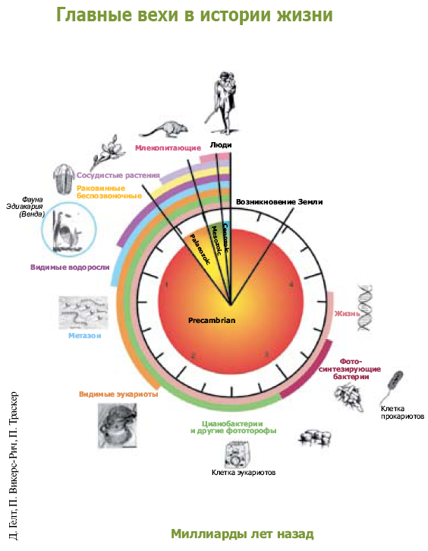
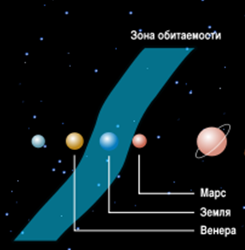

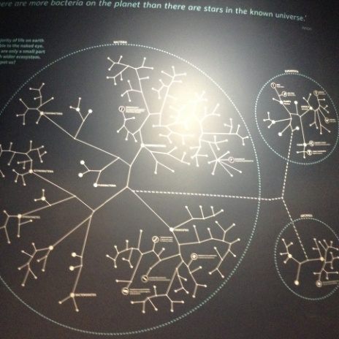
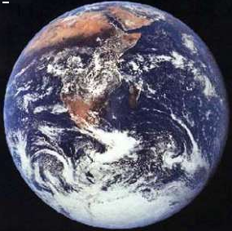
БЖД (безопасность жизнедеятельности)– наука о комфортном и безопасном взаимодействии человека с окружающей средой
«Человек есть мера всех вещей» - Протагор
При сохранении существующих тенденциях развития индустрии здоровье населения
на 50-70% будет зависеть от качества среды обитания.

Slide 3
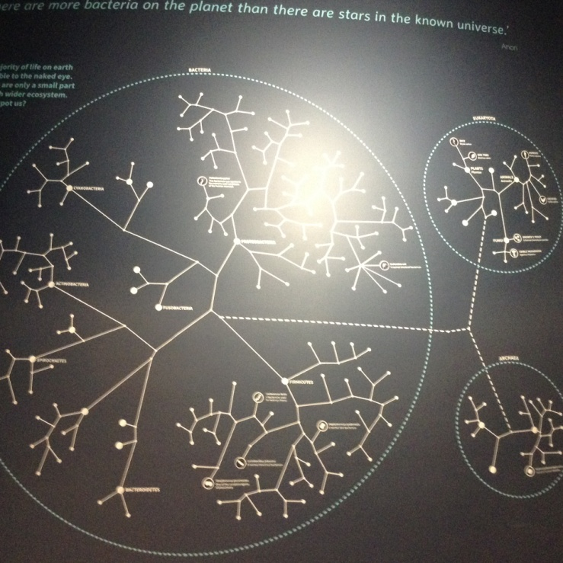
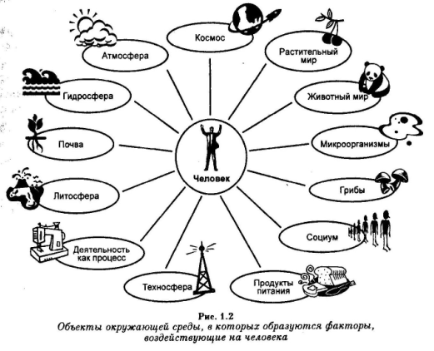
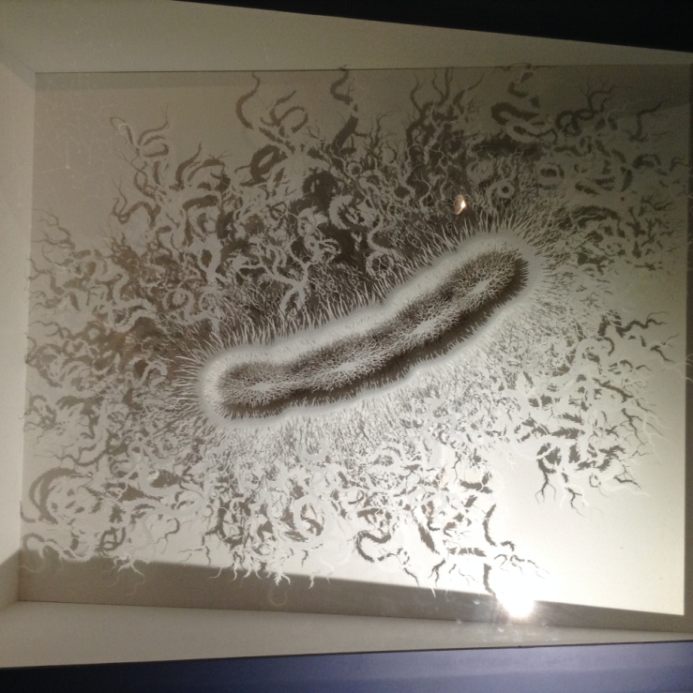

Slide 4
Чем обусловлено введение в вузах данной дисциплины?
Для формирования идеологии безопасности, соответствующего мышления и поведения.
По мнению многих исследователей проблем безопасности, курс Безопасность жизнедеятельности является фундаментом общего образования специалистов.
БЖД – это комплексная дисциплина, в рамках которой изучаются проблемы идентификации опасностей, их профилактика и защита от них. Основные методологические принципы исследования в этой области – принцип системности, взаимосвязи и взаимозависимости, определяющих факторов.
Цель изучения безопасности жизнедеятельности — формирование и пропаганда знаний, направленных на снижение смертности и потерь здоровья людей от внешний факторов и причин.
Создание защиты человека в техносфере от внешних негативных воздействий антропогенного, техногенного и естественного происхождения.
Объектом защиты является человек.
Предмет исследования безопасности жизнедеятельности — опасности и их совокупность, а также средства и системы защиты от опасностей.

Slide 5
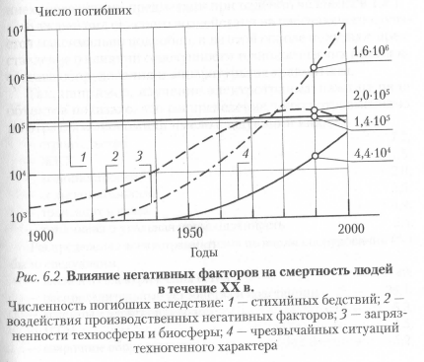
(Рисунок из учебника по БЖД, автор: Белов, 2010).

Slide 6
Гиппократ: "здоровье человека зависит от образа жизни и среды обитания".
Плиний: проблемы качества образа жизни; исследовал влияние пыли на здоровье человека.
Парацельс (1493-1551гг.) – родоначальник фармакологии.
Б.Ромаццини ( конец XVII – начало XVIII в.) работал в области металлургии; описал проф. заболевания; заметил, что существует определённая связь между характером труда и здоровьем человека.
Бенджамин Франклин изобрел молниеотвод.
Ломоносов: исследовал условия работы "горных людей", "Работа об условиях движения вольного воздуха" (устройство вентиляции).
Петров – изобретатель батареи постоянного тока (1801 г.); разрабатывал средства защиты от электрического тока; изобрёл изоляцию.
В начале XX в. стала формироваться русская школа безопасности
( Кирпичев и др.). В России появились курсы безопасности, тогда же появился термин "техника безопасности".
Сеченов: "Физиология труда", в ней он рассматривает нагрузки, обосновывает восьмичасовой рабочий день.
В 1965 г. был введен предмет "охрана труда" в ВУЗах, а также читались курсы "Охрана окружающей среды", "Гражданская оборона" – предпосылки для создания единого учения.
В 90-х годах появилась дисциплина БЖД. Основная цель – выработка общих правил, закономерностей безопасности.

Slide 7
Нормирование – это управление качеством ОС.
Реализуется этот принцип в разработке предельно допустимых уровней (ПДУ) и концентраций (ПДК) абиотических факторов ОС.
Установление нормативов качества окружающей среды основывается на концепции пороговости воздействия на человека
Порог вредного действия — это минимальная доза вещества, при воздействии которой в организме могут возникнуть изменения, выходящие за пределы физиологических и приспособительных реакций, или скрытая (временно-компенсированная) патология.
Пороговая доза вещества (или пороговое действие вообще) может вызывать у организма отклик, который не компенсируется за счет механизмов гомеостаза (поддержания внутреннего равновесия организма).
Недостатки нормирования: не учитывается эффект синергизма –
комбинированное действие веществ на организм, при котором суммированный эффект превышает действие, оказываемое каждым компонентом в отдельности.

Slide 8
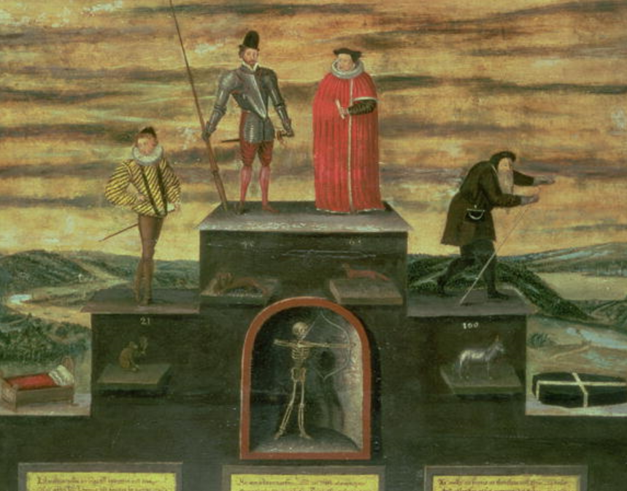
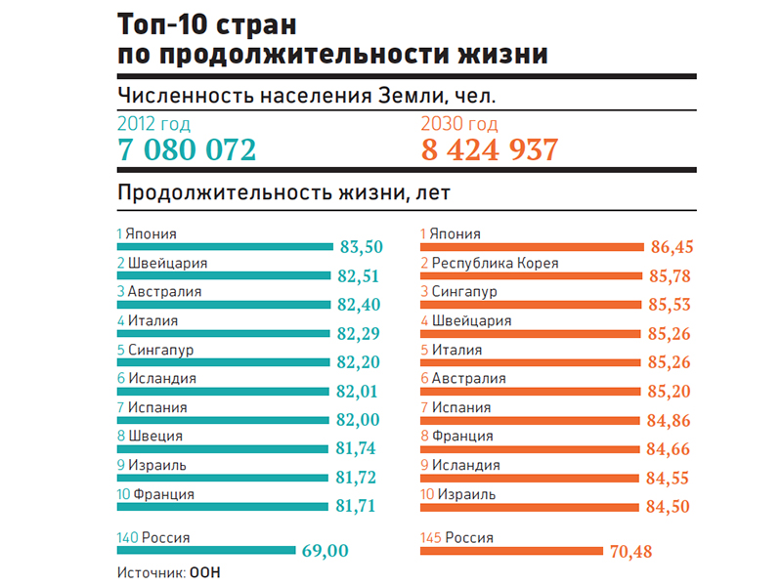
Высокая смертность (особенно среди мужчин репродуктивного возраста)
Низкие показатели средней продолжительности жизни.

Slide 9
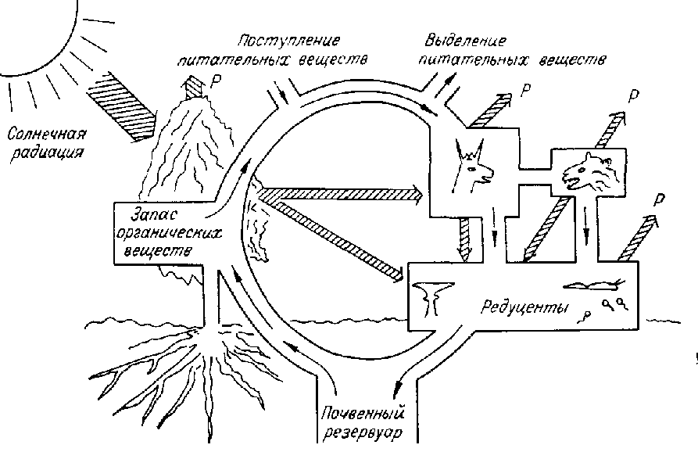
Циклический характер движения потоков космической энергии и веществ в экосистеме, определяемый жизнедеятельностью основных видов живых организмов - растений - продуцентов, растительноядных, хищников - консументов, микобиотой и др. - редуцентов). Р — потери энергии (движение, дыхание и т. д.).

Slide 10
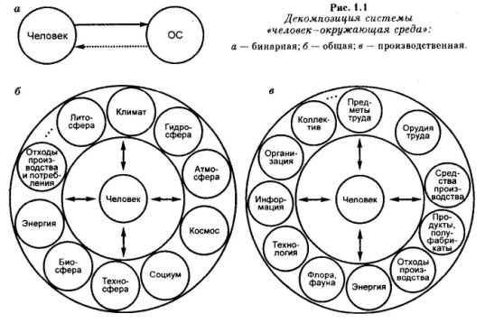

Slide 11
Опасность – явления, процессы, объекты, свойства объектов, которые в определенных условиях способны наносить вред жизнедеятельности человека.
По масштабам распространения опасности варьируются от угрозы отдельному человеку до опасности глобальных катастроф.
природные | стихийные бедствия, экологические катастрофы
социальные | Межнациональные, внутригосударственные, межгосударственные вооруженные конфликты
 | эпидемии
 | терроризм
военные | Локальные, региональные войны, Мировая война
техногенные | Аварии, катастрофы
Notes:
Ubxtcrbt

Slide 12
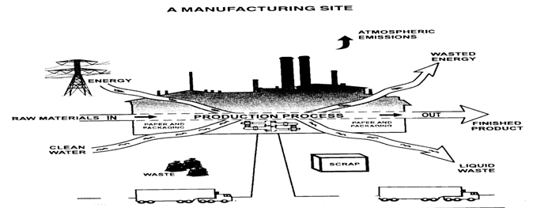
Устойчивое развитие - развитие, при котором удовлетворяются потребности настоящего времени, но права будущих поколений на такие возможности не должны находится под угрозой.

Slide 13
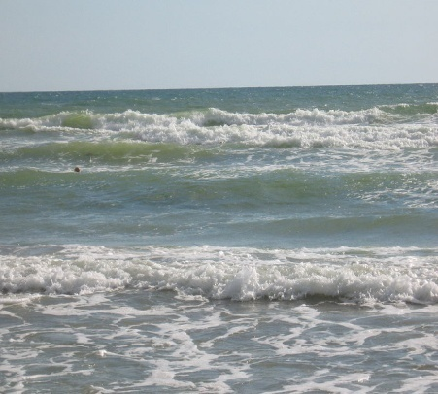
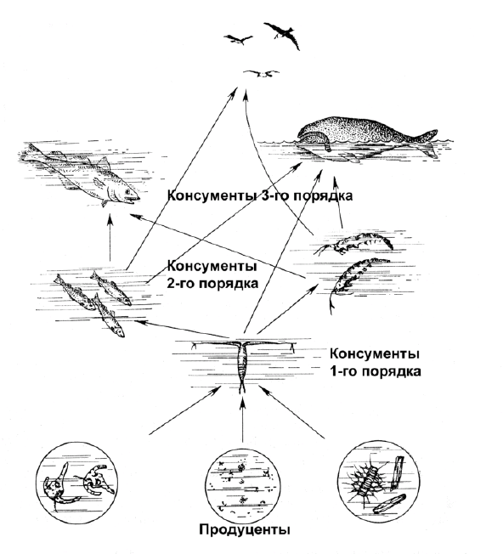


«Человек как вид биоты является конечным консументом трофических уровней экосистем".
БЖД изучает техносферную безопасность, которая включает вопросы защиты окружающей среды в контексте создания комфортных условий для человека и его среды существования (экологической ниши).

Slide 14
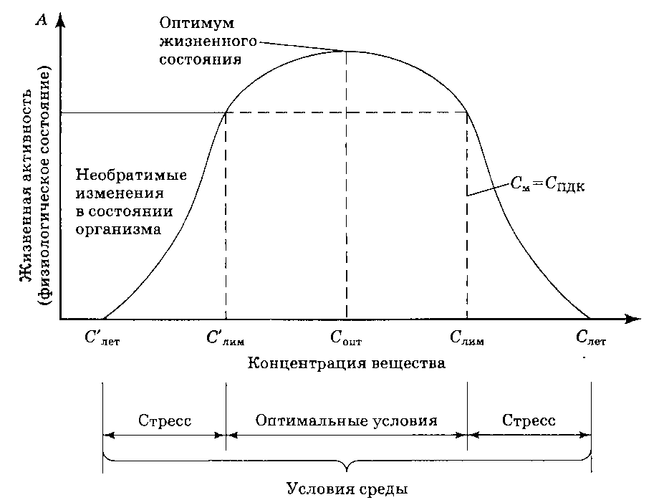
лимитирующим фактором процветания популяции (организма) может быть как минимум, так и максимум экологического воздействия, а диапазон между ними определяет величину выносливости популяции (организма) к заданному фактору

Slide 15
Установлено, что у человека существует зависимость от комфортных температур окружающей среды, от категории тяжести выполняемых работ (легкая, средняя, тяжелая), от периода года и некоторых других параметров микроклимата.
Так, для человека, выполняющего легкую работу, комфортная температура : летом составляет 23-25 С, зимой - 22-24 С; для человека занимающегося тяжёлым физическим трудом, летом -18-20 С, зимой - 16-18 С.
В естественных условиях поверхности Земли температура атмосферного воздуха изменяется от -88 до +60 С, в то время как температура внутренних органов человека за счет терморегуляции его организма сохраняется комфортной, близкой к +37 С.
При выполнении тяжелых работ и при высокой температуре окружающего воздуха температура тела человека может повышаться на 12 С. Наивысшая температура внутренних органов, которую выдерживает человек +43 С, минимальная - +25 С.
При температуре наружного воздуха +30 С и более работоспособность человека значительно падает.

Slide 16
Литература:
1. Белов С.В. Безопасность жизнедеятельности и защиты окружающей среды (техносферная безопасность): Учебник / С.В. Белов. М. Издательство Юрайт: ИД Юрайт, 2010. 671 с.
2. Занько Н.Г., Малаян К.Р., Русак О.Н. Безопасность жизнедеятельности: Учебник. 13-испр./ Под ред. О.Н. Русака. СПб: Издательство «Лань», 2010. 672 с.
3. Трухан Э.М. и др.Введение в экологию и экологическую безопасность. Учеб. пособие. М.: МФТИ, 2009. 202 с.
4. Романов В.И. Прикладные аспекты аварийных выбросов в атмосферу. М.: Физматкнига, 2006. 368 с.
5. Романов В.И. Физические процессы при авариях на объектах химического оружия. М.: Физматкнига, 2007. 336 с.
6. Джирард Дж. Е. Основы химии окружающей среды / Перевод с англ. В.И. Горшкова под ред. В.А. Иванова. М.:ФИЗМАТЛИТ, 2008. 640 с.

